Slide 1
Лимфаденит в детском возрасте. Этиология, патогенез, классификация, клиника, диагностика, лечение
Федеральное государственное бюджетное образовательное учреждение высшего образования «Красноярский государственный медицинский университет имени профессора В.Ф. Войно-Ясенецкого» Министерства здравоохранения Российской Федерации Кафедра стоматологии ИПО
Выполнил ординатор
кафедры стоматологии ИПО
по специальности «стоматология детская»
Жиделева Виктория Евгеньевна
рецензент к.м.н., доцент Буянкина Римма Геннадьевна
Красноярск, 2024

Slide 2
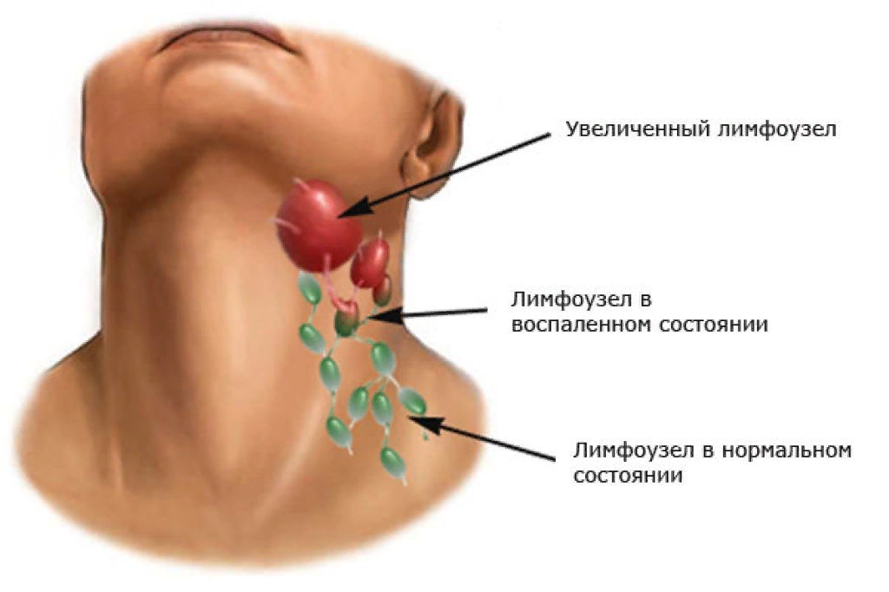
Задачи
Изучить этиологию, патогенез, клинику, классификацию, диагностику и лечение лимфаденита в детском возрасте.

Slide 3
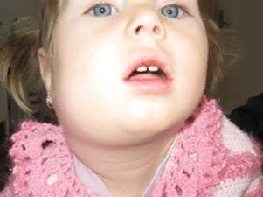
лимфаденит
Лимфаденит (lymphoadenitis) — это воспаление лимфатического узла, которое часто сопровождается лимфангоитом (воспалением лимфатических сосудов).

Slide 4
этиология
Ведущая роль в этиологии лимфаденитов в 94 % случаев принадлежит стафилококку. Менее частыми возбудителями являются стрептококки, простейшие, микобактерии, токсоплазмы, аэробы.
Чаще всего болеют неодонтогенным лимфаденитом дети до 5 лет, а одонтогенным — после 6-7 лет.
Среди этиологических факторов возникновения лимфаденитов выделяют острые респираторные вирусные инфекции, одонтогенную инфекцию, стоматогенные, тонзилогенные, отогенные, посттравматические, постинфекционные, воспалительные заболевания кожи лица, специфическую инфекцию и др. Ведущей причиной появления неспецифических лимфаденитов являются одонтогенные воспалительные процессы (47 %), чаще периодонтиты временных моляров. В 51,5 % наблюдений лимфадениты возникали у детей на фоне или после перенесенной ОРВИ.

Slide 5
классификация
По этиологии: инфекционные (специфические и неспецифические) и травматические.
По характеру течения выделяют острые и хронические.
В соответствии с источником инфекции они могут быть одонтогенными и неодонгогенными (стоматогенными, риногенными, отогенными).
По характеру экссудата: серозные и гнойные.
По патологоанатомическому признаку и клиническому течению выделяются хронические гиперпластические (или продуктивные) лимфадениты.

Slide 6
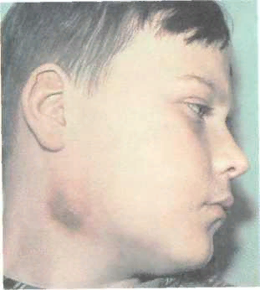
Клиническая картина
При остром серозном лимфадените начальная стадия заболевания характеризуется увеличением лимфатического узла или группы узлов, иногда дети жалуются на боль. Лимфатические узлы подвижные, округлой или овальной формы с четкими и ровными контурами, мягкоэластичной консистенции, при пальпации слегка болезненные и не спаянные с окружающими тканями. Окружающие мягкие ткани и кожные покровы в процесс вовлекаются не сразу. Общая реакция организма ребенка проявляется в недомогании, ухудшении сна, незначительном повышении температуры тела и часто зависит от основного (причинного) заболевания. С развитием болезни температура тела может повышаться до 38 ºС и выше, на фоне ухудшения общего состояния ребенка лимфатический узел увеличивается в размерах и становится резко болезненным. Увеличение лимфатических узлов сопровождается отеком мягких тканей. Острый серозный лимфаденит может перейти в острый гнойный с расплавлением лимфатического узла или группы узлов.

Slide 7
Клиническая картина
При гнойном поражении, помимо расплавления ткани узла, в процесс вовлекаются капсула и окружающие мягкие ткани. Кожные покровы напряжены, резко гиперемированы, в складку не собираются. Размягчение и скопление гноя определяются пальпаторно в виде флюктуации. Воспалительный процесс в лимфатических узлах может сопровождаться общей интоксикацией организма, выражающейся в повышении температуры тела, вялости, сухости слизистых оболочек и кожи, бледности кожных покровов, адинамии, нарушении сна и аппетита. Эти симптомы наблюдаются чаще у пациентов 2-летних и детей 4–5 лет. В крови количество лейкоцитов увеличивается до 13 × 109 /л, СОЭ увеличивается до 30–50 мм/ч.

Slide 8
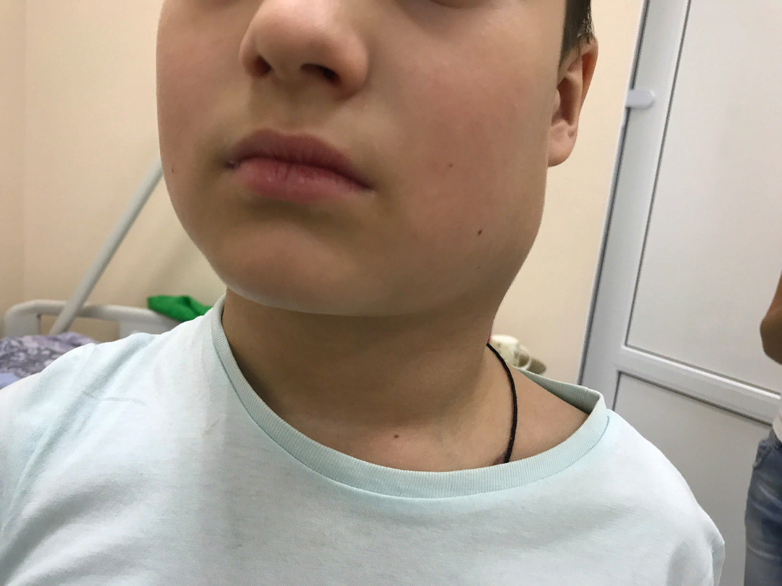
Клиническая картина
Клиническая картина хронического лимфаденита не имеет четкости, присущей острому процессу. Общее состояние больных в большинстве случаев удовлетворительное, температура тела нормальная или субфебрильная. Хронический лимфаденит у детей отмечается при затихании острого процесса или при многократном инфицировании слабовирулентными микроорганизмами.

Slide 9
Клиническая картина
При гиперпластической форме хронического лимфаденита общее состояние у детей удовлетворительное, температура тела нормальная. Клиническая картина характеризуется увеличением лимфатического узла иногда до 3–4 см в диаметре. Подвижность узлов сохраняется, форма их округлая или овальная с четкими контурами, консистенция плотноэластичная, пальпация безболезненная. Кожа над увеличенным узлом обычной окраски, в складку собирается свободно. Окружающие мягкие ткани в процесс не вовлекаются. Со стороны крови может наблюдаться незначительный лейкоцитоз.

Slide 10
Клиническая картина
Клиническая картина хронического гнойного лимфаденита характеризуется более выраженными явлениями. Нередко отмечается периаденит, когда инфильтрат с лимфатическим узлом в центре теряет четкие контуры, кожа над ним становится гиперемированной, в складку не собирается или собирается с трудом. В центре инфильтрата отмечается очаг размягчения различных размеров. В других случаях воспалительные явления бывают менее выражены. Без явлений периаденита определяется одиночный расплавленный лимфатический узел, кожа над которым резко истончена с красновато-синюшным оттенком, пальпация слабо болезненна или безболезненна. Четко определяются симптомы флюктуации. Общее состояние ребенка при хроническом гнойном лимфадените обычно удовлетворительное. Температура тела колеблется от 37 до 38 ºС. Отмечаются лейкоцитоз и увеличенная СОЭ. В анализах мочи изменений нет.

Slide 11
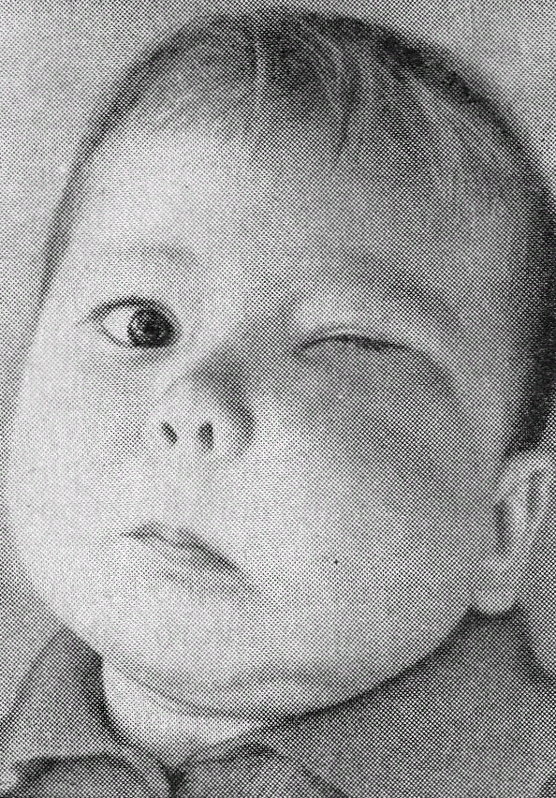
Клиническая картина
Аденофлегмоны. Чаще локализуются в поднижнечелюстной и подподбородочной области, реже - в околоушной и щечной области. Развитие аденофлегмон связано с генерализацией процесса при острых гнойных лимфаденитах. Одновременно ухудшается самочувствие, повышается температура тела, боль принимает разлитой характер. Общее состояние больных при аденофлегмонах нарушается незначительно. Температура тела редко превышает 39°С. Выявляются нейтрофильный лейкоцитоз порядка 10-15х109/л, ускорение СОЭ до 40 мм/ч и отклонения от нормы биохимических, иммунологических показателей, характерные для острой фазы воспаления. При обследовании больного обнаруживаются клинические признаки флегмоны той или иной локализации, либо одновременное поражение двух-трех и более анатомических областей.

Slide 12
Специфические лимфадениты
Специфические лимфадениты возникают у детей вследствие туберкулезного поражения, заражения сифилисом, в результате развития актиномикоза или ВИЧ-инфекции.
Туберкулезные поражения слизистой оболочки и лимфоузлов представляют собой проявления общего туберкулезного процесса. Входными воротами туберкулезной инфекции помимо дыхательных путей в отдельных случаях могут быть зубы с осложненным кариесом. Поражаются поднижнечелюстные, околоушные, щечные лимфоузлы. Они увеличены, уплотнены, слабо болезненны или безболезненны при пальпации, при развитии болезни расплавляются, образуя «холодный» абсцесс. Диагноз ставится на основании комплекса анамнестических, клинических, лабораторных данных.
Сифилитический лимфаденит. Характеризуется плотноэластичной консистенцией лимфоузлов, их безболезненностью при пальпации и отсутствием спаянности с окружающими тканями. Диагностика процесса основывается на оценке комплекса клинических симптомов и данных серологической реакции. Лечение данных форм лимфаденита проводится по специальным утвержденным схемам в специализированных лечебных учреждениях.

Slide 13
диагностика

Slide 14
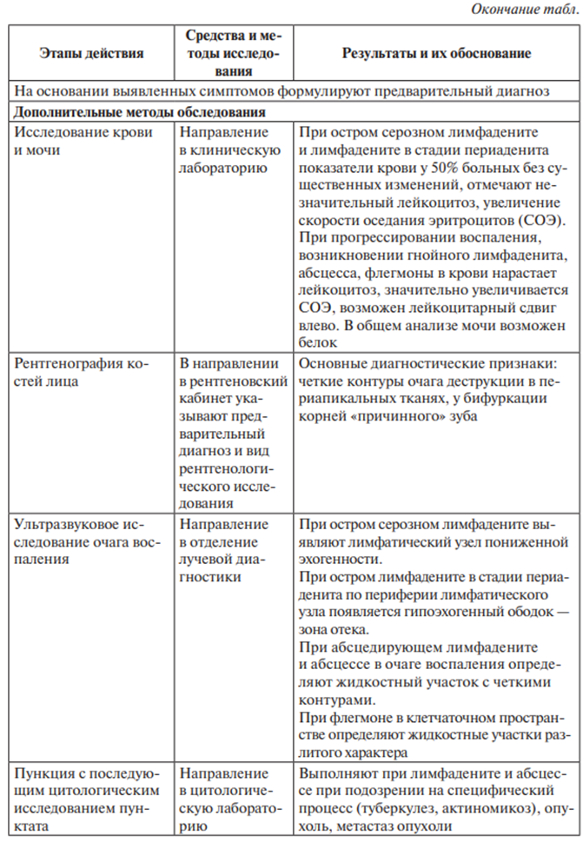
Диагностика

Slide 15
лечение
Главным в лечении больных с лимфаденитом является устранение причины, приведшей к его возникновению. Понятно, что при одонтогенном лимфадените в зависимости от состояния зуба, сроков формирования и рассасывания корня, возраста ребенка надо лечить или удалять "причинный" зуб.
Тактика лечения серозного лимфаденита прежде всего зависит от того, на какой день после начала заболевания ребенок обратился к врачу — чем раньше, тем больше шансов, что поможет консервативное лечение. Обычно сначала используют консервативное лечение — компрессы с 5 % раствором димексида, в котором растворяют противовоспалительные медикаментозные средства. Для этого надо к 10 мл 5 % ДМСО, растворенного в фурацилине, добавить по 1 мл раствора гидрокортизона, 50 % анальгина и 1 % димедрола. Приготовив ex tempore такой раствор, делают классический компресс на тот участок, где находится увеличенный лимфатический узел.
В некоторых учебных пособиях и учебниках указано, что для лечения серозного воспаления лимфатического узла эффективными являются полуспиртовые компрессы, парафиновые аппликации, повязки с мазью Вишневского, по Дубровину, УВЧ. Определенный смысл в вышеназванных средствах лечения есть. Это подтверждено более чем столетним их применением, но эффективность средства зависит от того, в какой фазе воспалительного процесса оно было применено. В связи с тем, что ребенок к врачу попадает не в первые дни заболевания, все эти тепловые процедуры вызывают лишь застойные явления в лимфатическом узле и повышают местную температуру, что способствует развитию микроорганизмов (чем и объясняется переход серозного воспаления в гнойное). Закрытые мазевые повязки не должны применяться часто, поскольку они нарушают нормальное функционирование потовых, сальных желез, волосяных фолликулов кожи пораженного участка и т.п.

Slide 16
лечение
Более логичным является использование на ранних стадиях воспаления гипотермии, уменьшающей отек тканей, замедляющей распад белков, снижающей ацидоз и гипоксию тканей, размножение микрофлоры, энергетический обмен в лимфатических узлах. Если ребенок обращается к врачу в первые 2-3 суток от начала заболевания, наиболее эффективным является применение фонофореза гидрокортизона, электрофореза ДМСО с антибиотиком и димедролом, лазер-терапии.
Основной метод лечения гнойных форм лимфаденитов — хирургическийю Операцию необходимо делать в условиях стационара под общим обезболиванием. Разрезы кожи и подкожной жировой клетчатки, а также капсулы лимфатического узла должны быть одной длины, чтобы не получился конусообразный раневой канал, затрудняющий эвакуацию содержимого. Направление разрезов кожи проводят с учетом естественных складок и линий "безопасных" разрезов. В понятие санации очага воспаления входит:
1)удаление паренхимы лимфатического узла кюретажной ложкой (в тех случаях, когда паренхима представлена не только гноем, но и распавшимися участками лимфоузла);
2)обязательное дренирование раны резиновым выпускником;
3)наложение на рану повязки с гипертоническим раствором натрия хлорида или 5 % раствором ДМСО.

Slide 17
лечение
При длительносуществующих острых гнойных или хронических гнойных лимфаденитах с поверхностной локализацией и наличием баллотирования (флюктуация), можно использовать метод: на противоположных полюсах абсцесса делается два прокола кожи, расположенных один от другого на расстоянии 2-3 см, через которые проводятся полихлорвиниловые перфорированные трубки (для дренирования и последующего промывания полости абсцесса). Этот прием позволяет обойтись без разрезов, поэтому образования деформирующих рубцов в области лица не происходит, что улучшает косметический результат операции.
После вскрытия абсцесса назначают физпроцедуры — электрофорез ферментов, УВЧ, магнитотерапию, гелий-неоновое облучение, УФО, что имеет смысл только при адекватном дренировании очага воспаления.
При гиперпластическом лимфадените, как одонтогенном, так и неодонтогенном, такой узел лучше удалить с последующим патогистологическим его исследованием.
В зависимости от выраженности воспаления и интоксикации организма применяют следующие группы медикаментозных препаратов: дезинтоксикационные, антигистаминные, антиоксидантные, витаминные препараты групп В и С, иммуностимуляторы.
По применению антибиотиков предлагается такая тактика: при острых неодонтогенных воспалениях лимфатических узлов, сопровождающихся общей реакцией организма, ослабленным детям младшего возраста назначают антибиотики в соответствующих возрастных дозах, которые накапливаются в мягких тканях, а именно в лимфатических узлах (ампициллин, цефазолин, клафоран). При остром одонтогенном лимфадените и его хронических формах, удовлетворительном общем состоянии ребенка и адекватном хирургическом лечении использование антибиотиков нецелесообразно.

Slide 18
Список литературы
Воспалительные заболевания в челюстно-лицевой области у детей/В. В. Рогинский, А И. Воложин, В. А. Вайлерт, В. М. Елизарова, А Т. Карнаухов, Е. С. Петрина, М. Л. Стебелькова/ Под. ред. В. В. Рогинского. —М.: Детстомиздат, 1998. — 272 с.
Детская хирургическая стоматология : учеб. пособие / Д38 А.К. Корсак [и др.]; под ред. А.К. Корсака. – Минск : Выш. шк., 2013. – 527 с.
Тарасенко, С. В. Хирургическая стоматология : учебник / под ред. С. В. Тарасенко. - Москва : ГЭОТАР-Медиа, 2021. - 672 с.
Воспалительные заболевания, травмы и опухоли челюстно лицевой области у детей : учебное пособие к практическим занятиям для врачейинтернов, клинических ординаторов стоматологических фа культетов / С. Б. Фищев, А. Г. Климов, И. В. Березкина, А. В. Севастья нов. — СанктПетербург : СпецЛит, 2015. — 55 с.
Хирургическая стоматология : учебник / В. В. Афанасьев [и др.] ; под общ. ред. В. В. Афанасьева. - 3-е изд., перераб. - М. : ГЭОТАР-Медиа, 2019.
Челюстно-лицевая хирургия: учебник: /под ред. А. Ю. Дробышева, О. О. Янушевича. - Москва: ГЭОТАР-Медиа, 2018. – 876 с.
Детская челюстно-лицевая хирургия. Руководство к практическим занятиям: учебное пособие / ред.: О. З. Топольницкий, А. П. Гургенадзе. - 2-е изд. - М.: ГЭОТАР-Медиа, 2020. - 168 с.

